Slide 1
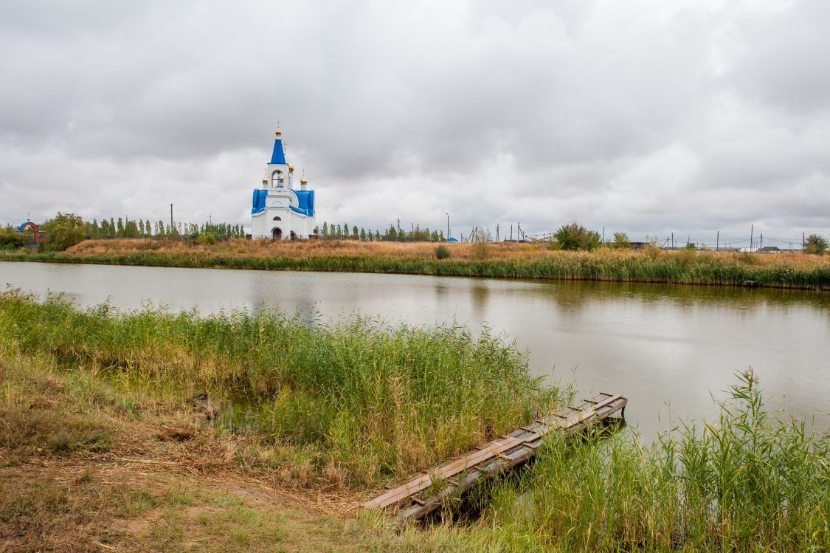
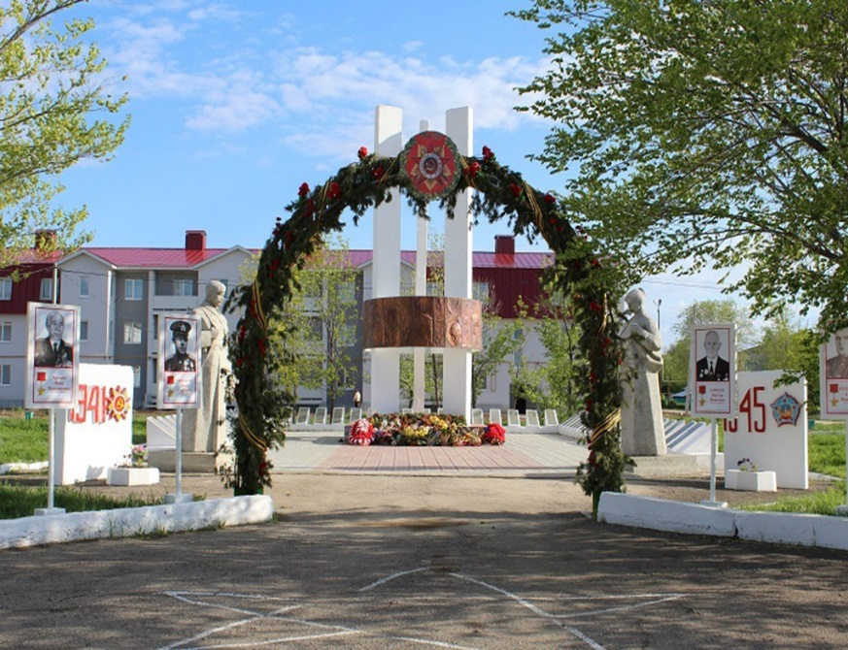


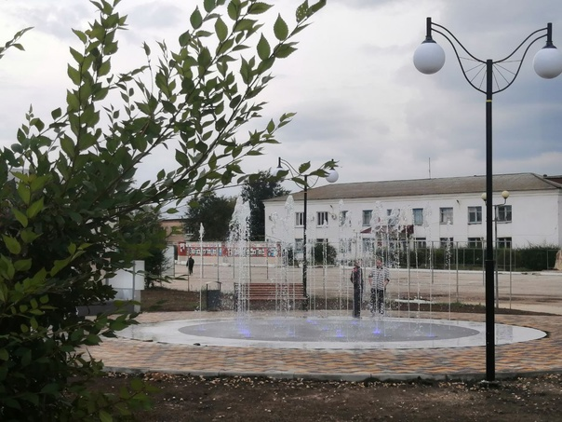
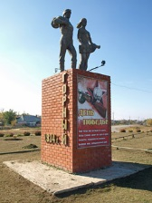
по исполнению бюджета
Краснопартизанского
муниципального района Саратовской области
за 2024 год

Slide 2
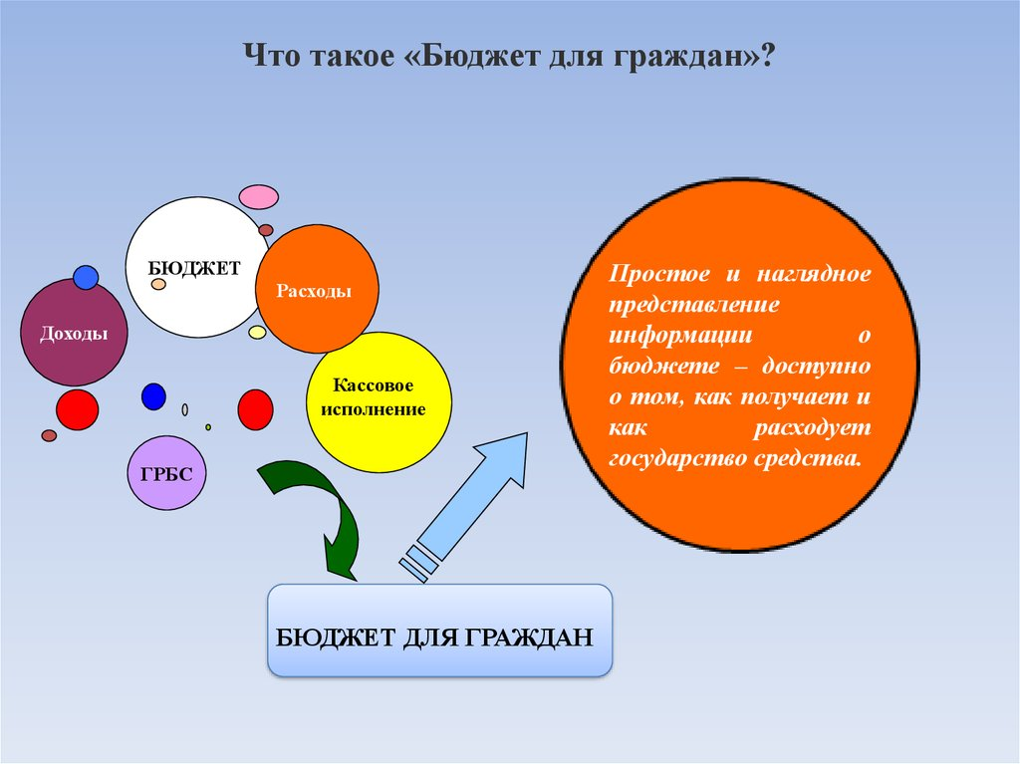
Бюджет для граждан - это упрощенная версия бюджетного документа, которая использует неформальный язык и доступные форматы, чтобы облегчить для граждан понимание бюджета, объяснить им планы и действия органов местного самоуправления во время бюджетного года и показать формы возможного взаимодействия по вопросам расходования общественных финансов. Граждане должны быть уверены в том, что передаваемые ими в распоряжение государства средства используются прозрачно и эффективно, приносят конкретные результаты как для общества в целом, так и для каждой семьи, для каждого человека.
Информация о всех стадиях бюджетного процесса, о плановых показателя бюджета и его исполнении доступна для всех заинтересованных пользователей и размещается на официальном сайте Администрации Краснопартизанского муниципального района

Slide 3
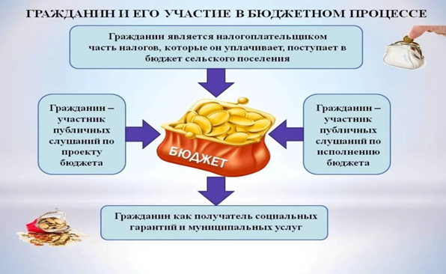

Slide 4
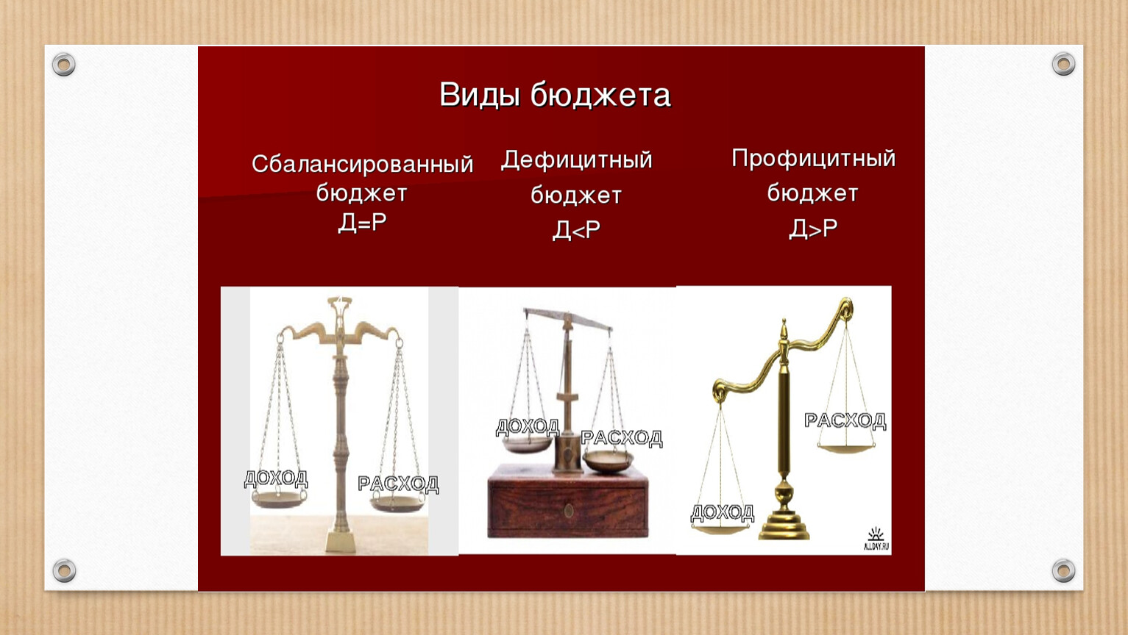
Основные параметры исполнения бюджета
Краснопартизанского муниципального района
за 2024 год.
тыс. руб.
Доходы – 458373,3
Расходы- 474705,1
Дефицит- 16331,8

Slide 5
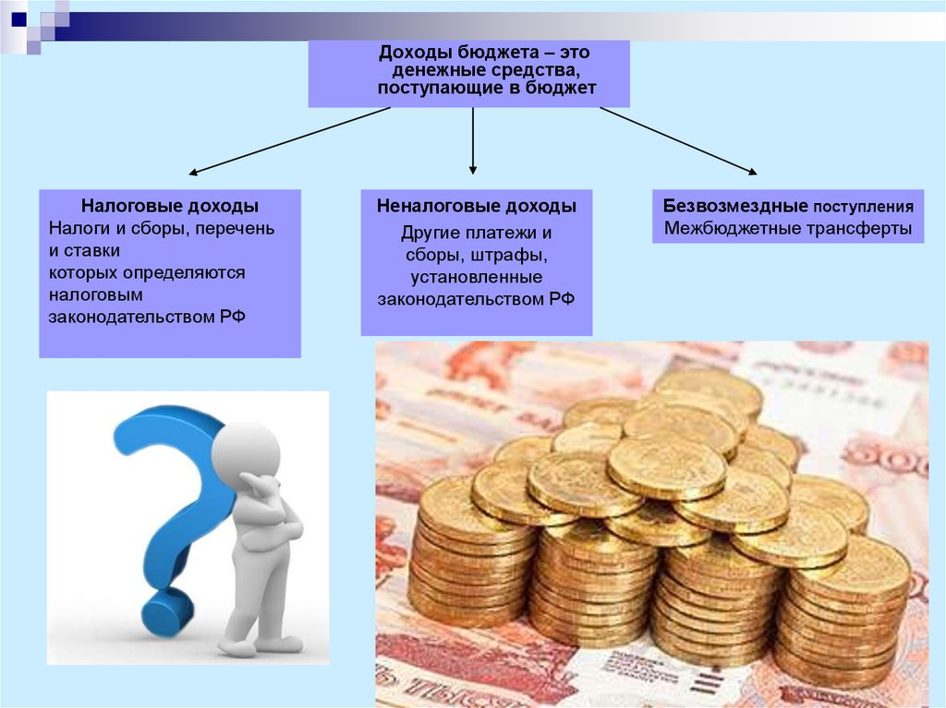
Структура доходов бюджета
Краснопартизанского муниципального района
за 2024 год (тыс. руб.)
Налоговые доходы
План-69417,8
факт-72409,9
Неналоговые доходы
План-18758,1
Факт-12765,0
Безвозмездные поступления
План-373645,0
Факт-373198,5

Slide 6
Безвозмездные поступления
2024 года

Slide 7
Структура налоговых доходов бюджета Краснопартизанского муниципального района за 2024 год

Slide 8
Структура неналоговых доходов бюджета Краснопартизанского муниципального района за 2024 год

Slide 9
Исполнение налоговых и неналоговых доходов бюджета Краснопартизанского муниципального района за 2024 год (тыс.руб.)
Наименование вида доходов | План | Исполнение | % исполнения | Причины отклонения исполнения к уточненному плану ниже 95%
Налоговые доходы, в том числе: | 71546,6 | 74538,7 | 104,2
Налог на доходы физических лиц | 30601,0 | 30601,0 | 100,0
Доходы от уплаты акцизов | 6887,4 | 8033,5 | 116,6
Патентная система налогообложения | 1106,6 | 1106,6 | 100,0
Единый сельскохозяйственный налог | 17551,2 | 17551,2 | 100,0
Транспортный налог | 13271,7 | 15117,7 | 113,9
Государственная пошлина | 2128,8 | 2128,8 | 100,0

Slide 10
Неналоговые доходы, в том числе: | 16629,3 | 10636,2 | 64,0
Арендная плата за земельные участки | 2012,4 | 2012,4 | 100,0
Доходы от сдачи в аренду имущества | 845,9 | 845,9 | 100,0
Плата за негативное воздействие на окружающую среду | 13,9 | 13,9 | 100,0
Платные услуги и компенсации затрат | 3109,6 | 3109,6 | 100,0
Доходы от реализации имущества | 1810,4 | 1810,4 | 100,0
Доходы от продажи земельных участков | 8052,7 | 2059,5 | 25,6
Штрафы | 748,3 | 748,3 | 100

Slide 11

Доходы на одного жителя
бюджета Краснопартизанского муниципального района за 2024 год (тыс. руб.)

Slide 12
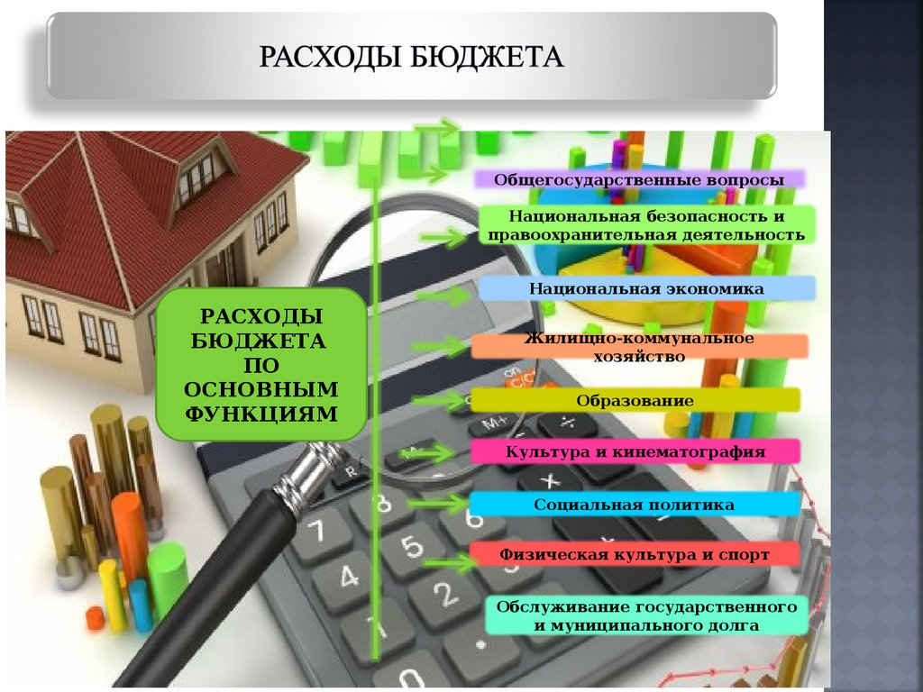
Структура исполнения расходов за
2024 год

Slide 13
Исполнение расходной части бюджета Краснопартизанского муниципального района за 2024 год, тыс. руб.
Раздел, подраздел | Наименование | Уточненный план | Исполнение | % исполнения | Причины отклонения исполнения к уточненному плану ниже 95%
 | Всего: | 478617,4 | 474705,1 | 99
 | в том числе
01 | Общегосударственные вопросы | 74583,2 | 74169,8 | 99,7
0102 | Функционирование высшего должностного лица субъекта Российской Федерации и муниципального образования | 2620,3 | 2620,3 | 100
0104 | Функционирование Правительства Российской Федерации, высших исполнительных органов государственной власти субъектов Российской Федерации, местных администраций | 30897,3 | 30771,1 | 100

Slide 14
0105 | Судебная система | 0,5 | 0,5 | 100
0106 | Обеспечение деятельности финансовых, налоговых и таможенных органов и органов финансового (финансово-бюджетного) надзора | 10387,1 | 10387,1 | 99,98
0113 | Другие общегосударственные вопросы | 30678,1 | 30390,9 | 99,4
03 | Национальная безопасность и правоохранительная деятельность | 3048,0 | 3046,5 | 99,97
0310 | Защита населения и территории от последствий чрезвычайных ситуаций природного и техногенного характера, гражданская оборона | 3048,0 | 3046,5 | 99,97
04 | Национальная экономика | 34291,9 | 31779,8 | 91,1

Slide 15
0405 | Сельское хозяйство и рыболовство | 238,3 | 165,1 | 72 | Произведена оплата в пределах актов выполненных работ.
0406 | Водные ресурсы | 6267,3 | 6267,3 | 100,0
0409 | Дорожное хозяйство (дорожные фонды) | 27543,7 | 25104,8 | 91,8 | Произведена оплата в пределах актов выполненных работ.
0412 | Другие вопросы в области национальной экономики | 242,6 | 242,6 | 100
05 | Жилищно-коммунальное хозяйство | 4831,6 | 4831,6 | 100

Slide 16
0501 0502 | Жилищное хозяйство Коммунальное хозяйство | 18,9 4812,7 | 18,9 4812,7 | 100 100
07 | Образование | 252270,0 | 251513,1 | 99,5
0701 | Дошкольное образование | 40186,7 | 39980,9 | 99,78
0702 | Общее образование | 190402,9 | 189939,8 | 99,48
0703 0705 | Дополнительное образование детей Профессиональная подготовка, переподготовка и повышение квалификации | 15411,8 270,3 | 15361,8 265,8 | 99,5 100,0
0709 | Другие вопросы в области образования | 5998,2 | 5964,7 | 98,46
08 | Культура и кинематография | 89130,5 | 88976,9 | 99,8

Slide 17
0801 | Культура | 66062,5 | 65982,6 | 99,9
0804 | Другие вопросы в области культуры, кинематографии | 23068,0 | 22994,3 | 99,8
10 | Социальная политика | 4059,6 | 4010,3 | 97,2
1001 1003 | Пенсионное обеспечение Социальное обеспечение населения | 1436,9 1900,0 | 1436,9 1900,0 | 100,0 96,8
1004 | Охрана семьи и детства | 722,7 | 673,4 | 93,7
11 | Физическая культура и спорт | 6734,3 | 6708,8 | 99,7
1101 | Физическая культура | 6734,3 | 6708,8 | 99,7
12 | Средства массовой информации | 2041,5 | 2041,5 | 100,0
1202 | Периодическая печать и издательства | 2041,5 | 2041,5 | 100,0

Slide 18
13 | Обслуживание государственного (муниципального долга) | 13,4 | 13,4 | 100,0
1301 | Обслуживание государственного (муниципального) внутреннего долга | 13,4 | 13,4 | 100,0
14 | Межбюджетные трансферты бюджетам субъектов Российской Федерации и муниципальных образований общего характера | 7613,5 | 7613,5 | 100,0
1401 | Дотации на выравнивание бюджетной обеспеченности субъектов Российской Федерации и муниципальных образований | 7613,5 | 7613,5 | 100,0
 | ВСЕГО: | 478617,4 | 474705,1 | 99

Slide 19
Кассовое исполнение бюджета (в общем объеме расходов) в разрезе главных распорядителей бюджетных средств за 2024 год проценты

Slide 20
Структура расходов бюджета Краснопартизанского муниципального района по экономическим статьям на 2024 год

Slide 21








Основную часть расходов бюджета Краснопартизанского муниципального района составляют:
- расходы на образование, которые включают в себя расходы на оплату труда учителей, воспитателей в школах, детских садах, педагогов в учреждениях дополнительного образования, расходы на содержание зданий, ремонт и приобретение оборудования и др.;
расходы на культуру и кинематографию, которые включают в себя расходы на оплату труда работников учреждений культуры, расходы на содержание здания, проведение культурно-массовых мероприятий и др.;
расходы на национальную экономику, которые включают в себя расходы на сельское хозяйство и рыболовство, и содержание автомобильных дорог;
расходы на общегосударственные вопросы, которые включают в себя расходы на оплату труда муниципальных служащих, расходы на содержание службы материально-технического обеспечения;
расходы на физкультуру и спорт, которые включают в себя расходы на проведение спортивных мероприятий, содержание спортивных объектов;
расходы на социальную политику включают в себя расходы на выплату гражданам субсидий на оплату жилищно-коммунальных услуг, выплаты компенсации родительской платы за присмотр и уход за детьми в детских садах;
расходы на национальную безопасность, которые включают в себя расходы на содержание единой дежурной диспетчерской службы.

Slide 22
Наименование показателя |  | План 2024 год | Факт 2024 год
Доля выпускников муниципальных общеобразовательных учреждений, не сдавших единый государственный экзамен, в общей численности выпускников муниципальных общеобразовательных учреждений | % | 0 | 0
Средний размер заработной платы работников муниципальных учреждений культуры и искусства | Тыс. руб. | 42,0 | 42,0
Средний размер заработной платы работников муниципальных общеобразовательных учреждений | Тыс. руб. | 32,4 | 32,4
Средний размер заработной платы работников муниципальных дошкольных учреждений | Тыс. руб. | 26,3 | 26,3
Доля муниципальных общеобразовательных учреждений, соответствующих современным требованиям обучения, в общем количестве муниципальных общеобразовательных учреждений | % | 95 | 95
Доля муниципальных образовательных учреждений, реализующих программы общего образования, имеющих физкультурный зал, в общей численности муниципальных образовательных учреждений, реализующих программы общего образования | % | 100 | 100
Обеспеченность детей дошкольного возраста местами в дошкольных образовательных учреждениях | % | 221 | 221
Объем введенного жилищного строительства, в том числе индивидуальной застройки на территории Краснопартизанского муниципального района. | м2 | 379,4 | 379,4

Slide 23

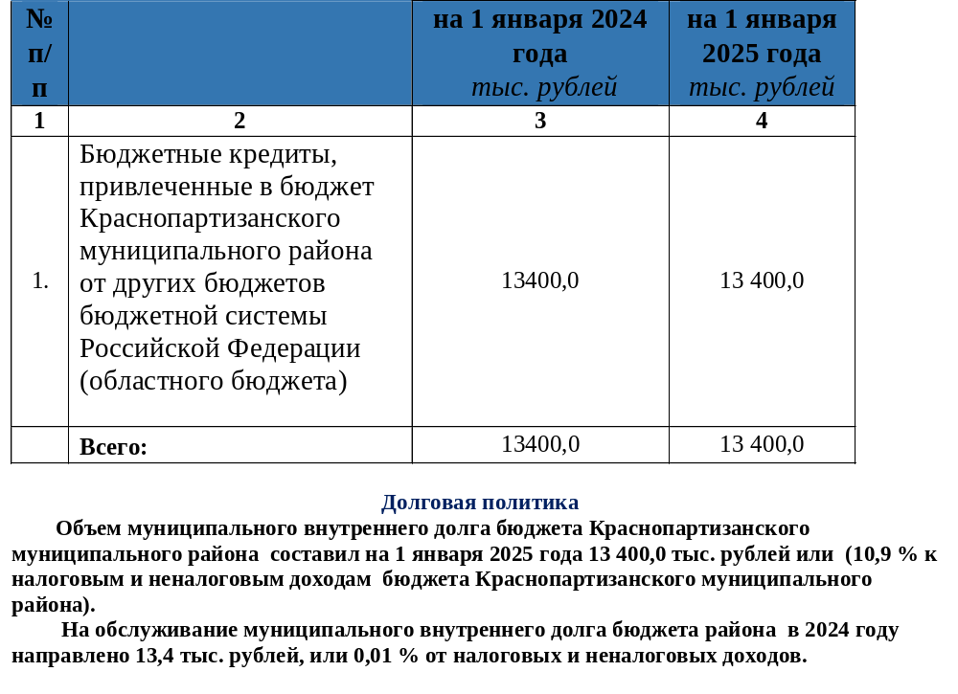
Объем муниципального долга на 01.01.2025 года

Slide 24
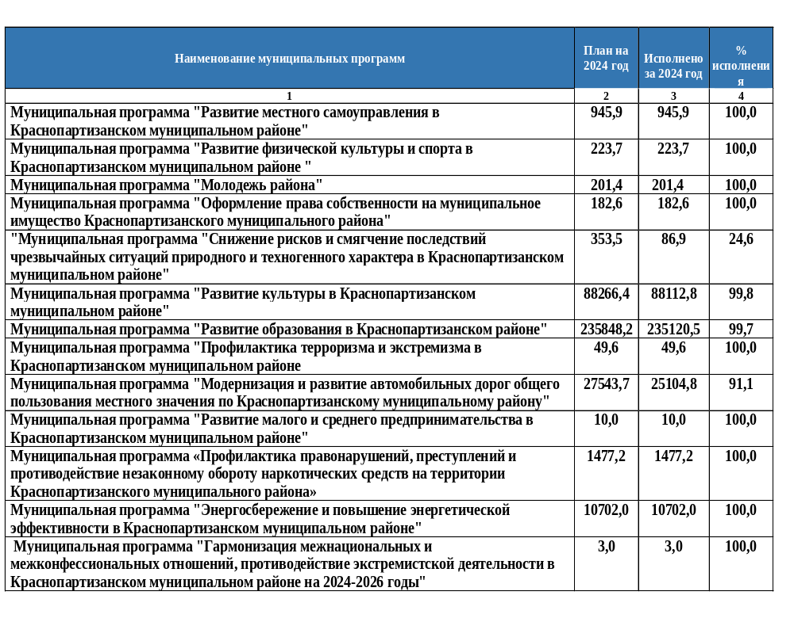

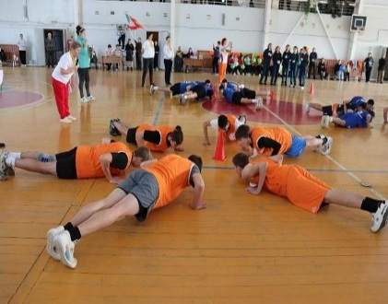
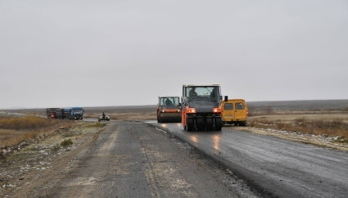
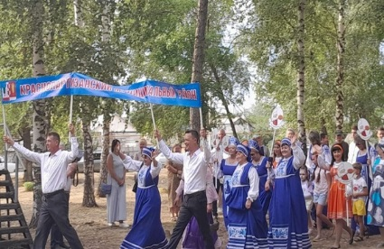
Сведения о расходах бюджета на реализацию муниципальных программ Краснопартизанского муниципального района за 2024 год тыс. рублей

Slide 25
Информация о целевых показателях (индикаторах) по муниципальным программам (2023-2024 годы)
Наименование показателя |  | Ед. изм. | 2023 год | 2024 год | 2024 год
 |  |  | Фактическое значение | Плановый показатель | Фактическое значение
1 |  | 2 | 3 | 4 | 5
Муниципальная программа «Развитие малого и среднего предпринимательства в Краснопартизанском муниципальном районе»
Увеличение количества индивидуальных предпринимателей |  | Ед. | 5 | 5 | 5
Увеличение количества рабочих |  | Ед. | 2 | 2 | 2
Увеличение доли налоговых поступлений |  | % | 5 | 5 | 5
Муниципальная программа «Молодежь района»
Увеличение доли молодёжи, принимающей участие в творческих, спортивных, культурных и других мероприятиях, в общей численности молодёжи района | % |  | 39,5 | 39,5 | 39,5

Slide 26
1 | 2 | 3 | 4 | 5
Муниципальная программа «Развитие культуры в Краснопартизанском муниципальном районе»
Число посещений культурных мероприятий | Чел. | 77855 | 102535 | 102535
Доля детей, привлекаемых к участию в творческих мероприятиях в возрасте от 7 лет до 17 лет (от общего количества обучающихся(789 чел) | % | 65 | 20,3 | 20,3
Муниципальная программа «Профилактика правонарушений, преступлений и противодействие незаконному обороту наркотических средств на территории Краснопартизанского муниципального района»
Общее количество совершенных преступлений | Ед. | 88 | 68 | 68
Количество преступлений, совершенных несовершеннолетними | Ед. | 0 | 1 | 1
Количество преступлений в сфере незаконного оборота наркотиков | Ед. | 2 | 1 | 1

Slide 27
1 | 2 | 3 | 4 | 5
Муниципальная программа «Развитие образования Краснопартизанского района»
доля дошкольных учреждений, внедряющих программы нового поколения; | % | 100 | 100 | 100
доля обучающихся образовательных учреж­дений, занятых в реализации социально зна­чимых проектов (в процентах от общего ко­личества обучающихся); | % | 100 | 100 | 100
доля обучающихся, занятых в системе внут­ри школьного дополнительного образования (в процентах от общего количества обучаю­щихся); | % | 95 | 99 | 99
повышение доли общеобразовательных учреждений, отвечаю­щих современным требованиям; | % | 95 | 95 | 95
повышение доли специалистов (психологи, логопеды, соци­альные педагоги и др.), прошедших курсы повышения квалификации и переподготовки по вопросам внедрения здоровье сберегающих технологий; | % | 50 | 70 | 70
повышение доли школьников, получающих горячее питание; | % | 95 | 95 | 95
повышение доли: пищеблоков общеобразовательных учрежде­ний, соответствующих санитарно-гигиени­ческим нормам и требованиям; | % | 100 | 100 | 100
повышение доли: участие детей в школьных, региональных, всероссийских этапах олимпиады школьников. | % | 30 | 49 | 49
повышение доли выпускников учреждений среднего (полного) общего образования, подтвердивших годовые отметки по результатам единого государст­венного экзамена; | % | 98 | 98 | 98

Slide 28
повышение доли обучающихся 9-х классов, участвующих в не­зависимой форме государственной (итоговой) аттестации; | % | 100 | 100 | 100
повышение доли обучающихся 4-х классов, участвующих в не­зависимых процедурах оценки учебных дос­тижений; | % | 100 | 100 | 100
повышение доли педагогических работников, аттестованных с использованием стандартизированных кон­трольных измерительных материалов; | % | 100 | 100 | 100
снижение доли: выпускников учреждений среднего (полного) общего образования, получивших по результа­там единого государственного экзамена отметки ниже годовых; | % | 2 | 0 | 0
показатель обеспеченности детей развитием физической культурой и спортом; | % | 100 | 100 | 100
увеличение доли детей дошкольного возраста, имеющих возможность получать услуги дошкольного образования от общего количества детей в возрасте от 1,5 до 7 лет; | % | 69,6 | 80 | 80
оказание консультативной помощи родителям (законным представителям) и детям, не посещающим дошкольное образовательное учреждение, для обеспечения равных стартовых возможностей при поступлении в общеобразовательные учреждения; | % | 100 | 100 | 100
доля детей от общего числа обучаемых в учреждениях дополнительного образования, привлекаемых к участию в мероприятиях, процент; | % | 100 | 100 | 100
число учащихся в учреждениях дополнительного образования, чел. | чел. | 698 | 478 | 478

Slide 29

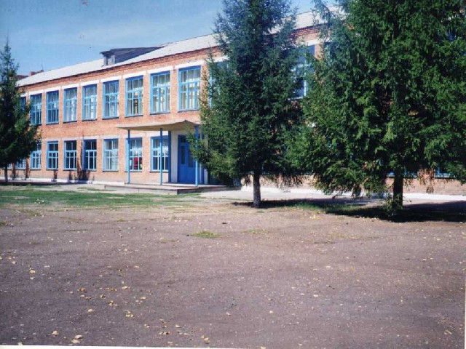

доля детей в возрасте от 5 до 18 лет, получающих дополнительное образование с использованием сертификата дополнительного образования, процент; | % | 100 | 100 | 100
доля детей в возрасте от 5 до 18 лет, использующих сертификаты дополнительного образования в статусе сертификатов персонифицированного финансирования; | % | 10 | 10 | 10
доля общеобразовательных учреждений, внедривших целевую модель цифровой образовательной среды в отчетном году, процент; | % | 80 | 100 | 100
количество общеобразовательных учреждений, внедривших целевую модель цифровой образовательной среды в отчетном финансовом году, единица. | единица | 5

Slide 30
1 | 2 | 3 | 4 | 5
Муниципальная программа «Развитие местного самоуправления в Краснопартизанском муниципальном районе»
Доля муниципальных служащих в администрациях муниципальных образований района, проходивших переподготовку и (или) повышение квалификации не реже одного раза в три года | % | 38 | 28 | 28
»
Муниципальная программа "Энергосбережение и повышение энергетической эффективности в Краснопартизанском муниципальном районе"
Осуществление мероприятий в области энергосбережения и повышения энергетической эффективности | тыс. руб. | 8320,0 | 10702,0 | 10702,0

Slide 31
1 | 2 | 3 | 4 | 5
Муниципальная программа «Развитие физической культуры и спорта в Краснопартизанском муниципальном районе»
Доля населения Краснопартизанского района, систематически занимающихся физической культурой и спортом, в общей численности населения района в возрасте с 3 до 79 лет | % | 45 | 53 | 53
Муниципальная программа «Оформление права собственности на муниципальное имущество Краснопартизанского муниципального района»
количество муниципальных объектов недвижимости, в отношении которых планируется осуществить мероприятия по постановке на государственный кадастровый учет | % | 5 | 5 | 5
количество муниципальных объектов недвижимости, право на земельные участки, под которыми планируется зарегистрировать в установленном порядке | % | 5 | 5 | 5
количество муниципальных объектов недвижимости, право муниципальной собственности на которые планируется зарегистрировать | % | 5 | 5 | 5
Муниципальная программа "Модернизация и развитие автомобильных дорог общего пользования местного значения по Краснопартизанскому муниципальному району"
Протяженность автомобильных дорог общего пользования местного значения на территории района, км. | Км. | 358,4 | 358,4 | 358,4

Slide 32
1 | 2 | 3 | 4 | 5
Муниципальная программа «Снижение рисков и смягчение последствий чрезвычайных ситуаций природного и техногенного характера в Краснопартизанском муниципальном районе»
Оборудование единой дежурно-диспетчерской службы муниципального района в соответствии с методическими рекомендациями по организации функционирования единых дежурно-диспетчерских служб муниципальных образований Саратовской области, тыс. руб. | тыс. руб. | 79,0 | 88,4 | 86,9
Муниципальная программа «Профилактика терроризма и экстремизма в Краснопартизанском муниципальном районе»
Количество межнациональных и межконфессиональных конфликтов | Ед. | 0 | 0 | 0
Число зарегистрированных экстремистских акций, в том числе повлекших групповые нарушения общественного порядка и иное осложнение оперативной обстановки о | Ед. | 0 | 0 | 0
о Доля населения района, положительно оценивающего состояние межнациональных отношений, от числа опрошенных респондентов, проживающих в районе | Ед. | 83 | 85 | 85
Количество мероприятий, направленных на гармонизацию межнациональных и межконфессиональных отношений, укрепление общероссийского гражданского единства | Ед. | 75 | 75 | 75
Количество публикаций в СМИ и на официальных страницах в социальных сетях, направленных на профилактику терроризма, экстремизма и укрепление общероссийского гражданского единства | Ед. | 25 | 25 | 25

Slide 33
1 | 2 | 3 | 4 | 5
Муниципальная программа "Обеспечение защиты прав потребителей в Краснопартизанском муниципальном районе"
увеличение количества консультаций, полученных потребителями по вопросам нарушения их прав | Ед. | 28 | 28 | 28
увеличение количества потребительских споров, урегулированных в досудебном порядке службами по защите прав потребителей | Ед. | 17 | 17 | 17
увеличение количества хозяйствующих субъектов, принявших участие в семинарах- совещаниях по вопросам соблюдения требований законодательства о защите прав потребителей | Ед. | 55 | 55 | 55
увеличение количества выпущенных в средствах массовой информации материалов (печатных, видео-, Интернет), касающихся вопросов защиты прав потребителей | Ед. | 17 | 17 | 17

Slide 34
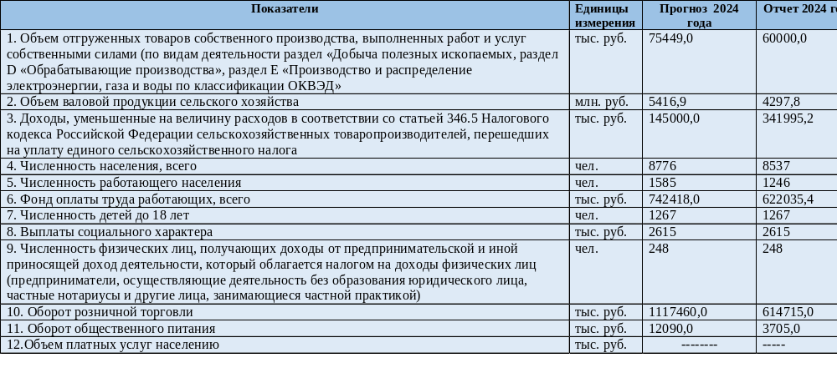
Основные показатели прогноза социально-экономического развития 2024 год

Slide 35

Социально-значимые проекты на территории Краснопартизанского муниципального района за 2024 год тыс. руб.
Наименование национальных проектов |  |  |  | 2024 г. План | 2024 г. Факт
ОБРАЗОВАНИЕ |  |  |  | 1217,2 | 1217,2
ФЕДЕРАЛЬНЫЙ ПРОЕКТ «СОВРЕМЕННАЯ ШКОЛА» Создание центров образования естественно- научной и технологической направленности |  |  |  | 1217,2 | 1217,2
КУЛЬТУРА
ФЕДЕРАЛЬНЫЙ ПРОЕКТ «КУЛЬТУРА» |  |  |  | 29756,0 | 29756,0
Государственная поддержка учреждений культуры, находящихся на территории сельских поселений. |  |  |  | 29756,0 | 29756,0

Slide 36
Контактная информация
Адрес:
413540, Саратовская область, Краснопартизанский район,
п.г.т. Горный, ул.Чапаевская, 28
Тел.: 8(84577) 2-14-19
Факс: 8(84577) 2-17-58
График работы:
понедельник-пятница: с 8-00 до 17-00
перерыв - с 13-00 до 14-00
График приема граждан начальником:
Каждую пятницу месяца с 9-00 до 10-00
Электронный адрес: krasnyipartizan.finuprawlenie@yandex.ru
Официальный сайт: adminkmr.ru

